Slide 1

CAPÍTULO 4

Slide 2
ARRAYS
Los Arrays son una estructura de datos que permite almacenar y acceder a un conjunto de elementos del mismo tipo en una ubicación de memoria contigua. Cada elemento del array tiene una posición única en el mismo y se puede acceder a él utilizando su índice.
Solo pueden guardar elementos de un mismo tipo de dato.
CÓDIGO PYTHON

Slide 3
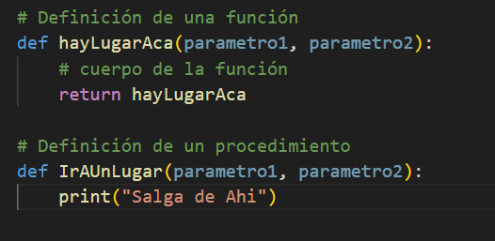
FUNCIONES Y PROCEDIMIENTOS
Son bloques de código que realizan una tarea específica en un programa. Ambos son elementos fundamentales de la programación estructurada y se utilizan para dividir el código en secciones más pequeñas y manejables, lo que a su vez facilita el desarrollo y mantenimiento del programa.
CÓDIGO PYTHON
En ambos casos, se definen en un bloque de código separado y se invocan desde otras partes del programa

